Slide 1







Thực hành kĩ năng giữa học kì I
Notes:
Chủ đề bài học ngày hôm nay

Slide 2



HÃY NHỚ LẠI
Chia sẻ vui buồn cùng bạn sẽ có lợi gì?
Nêu một số việc làm cụ thể thể hiện sự chia sẻ vui buồn cùng bạn?Em đã làm được những việc gì để chia sẻ vui buồn cùng bạn?

Slide 3





Biết giữ lời hứa
Biết giữ lời hứa
Tự làm lấy việc của mình
KĨ NĂNG
Biết quan tâm chăm sóc ông bà, cha mẹ và anh chị em.
Biết chia sẻ vui buồn cùng bạn

Slide 4




Nên làm
Không nên làm
Notes:
Nhấn mạnh lại bài trong game

Slide 5

Bài tập 1:Theo em hành vi, việc làm nào dưới đây là đúng và nên làm?
(Đánh dấu + vào trước việc làm nên làm;
đánh dấu – vào trước hành vi không nên làm)
+
a. Giúp đỡ bạn khi bạn gặp khó khăn, an ủi , động viên bạn khi bạn có chuyện buồn
-
b. Chỉ cần tự làm lấy những việc mà mình ưa thích.
c. Chỉ nên hứa những điều mình có thể thực hiện được.
+
+
d.Luôn dành thời gian để quan tâm, chăm sóc những người thân trong nhà.
+
đ.Nhớ ơn Bác em phải thuộc và làm theo 5 điều Bác dạy.

Slide 6




Xử lí
tình huống

Slide 7

TÌNH HUỐNG 1
Trong kì thi viết chữ đẹp cấp trường vừa qua, bạn Nhi và bạn Trâm lớp em đã đạt giải cao. Em hãy nói một vài câu để chia sẻ niềm vui với bạn.

Slide 8
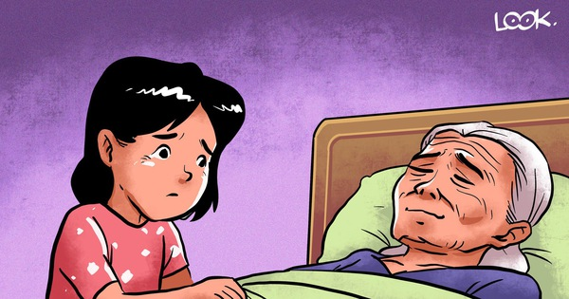
TÌNH HUỐNG 2
Nghe tin bà ngoại bị bệnh phải nhập viện,
mẹ con bạn Nhi vội vã đến thăm bà ngoại . Hãy sắm vai thể hiện tình huống.

Slide 9

TÌNH HUỐNG 3
Chiều nay em hẹn bạn Duy sang nhà bạn ấy học nhóm để làm bài tập .Nhưng em chưa kịp thưa chuyện với mẹ thì mẹ bảo chiều nay ở nhà trông nhà vì mẹ bạn bận đi họp. Em sẽ làm gì bây giờ.

